Slide 1
あした、 なに買って生きていく？
都市計画実習 最終発表
サステイナビリティ班
買い物弱者問題ー筑波・茎崎地区を対象としてー
小野将平（班長） 秋保佳祐（副班長） 大原光代（資料DB） 梶塚真良(印刷機器)
石崎絢子 大内麻優子 田中皓介 細井大輔 若林優妃
担当教員 谷口守 TA 土居千紘

Slide 2
発表の流れ
背景
目標
対象地設定
調査
提案
まとめ

Slide 3
買い物しようと街まで・・・
出かけたら・・・

Slide 4
店が、なかった。

Slide 5
経済産業省によると買い物弱者は日本に約600万人、日本国民の20人に1人だと推計されている。
この数は今後増えていくと予想されている。

Slide 6
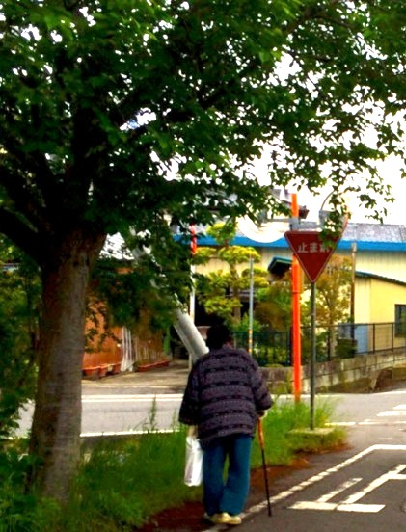
背景
背景
目標
対象地設定
調査
提案
まとめ
買い物弱者とは？
流通機能や交通網の弱体化とともに食料品等の日常の買い物が困難な状況に置かれている人々。
高齢者が多く暮らす過疎地等で見られ始める。
(経済産業省)
つくば市も
例外でないのでは？
出典：経済産業省HP「買い物弱者対策支援について」

Slide 7
目標
背景
目標
対象地設定
調査
提案
まとめ
つくば市の
買い物弱者を救おう！
提言・提案をしよう！

Slide 8
対象地設定
背景
目標
対象地設定
調査
提案
まとめ
つくば市の高齢化率の推移
(%)
筑波地区
茎崎地区
全国平均
つくば市平均
出典：内閣府『高齢社会白書』/つくば市『統計つくば』

Slide 9
対象地設定
背景
目標
対象地設定
調査
提案
まとめ
つくば市の各地区における人口1000人あたり店舗数
（スーパーマーケット・コンビニ）
（店/千人）
高齢化率・商業施設から筑波地区・茎崎地区に着目
出典：政府統計総合窓口

Slide 10
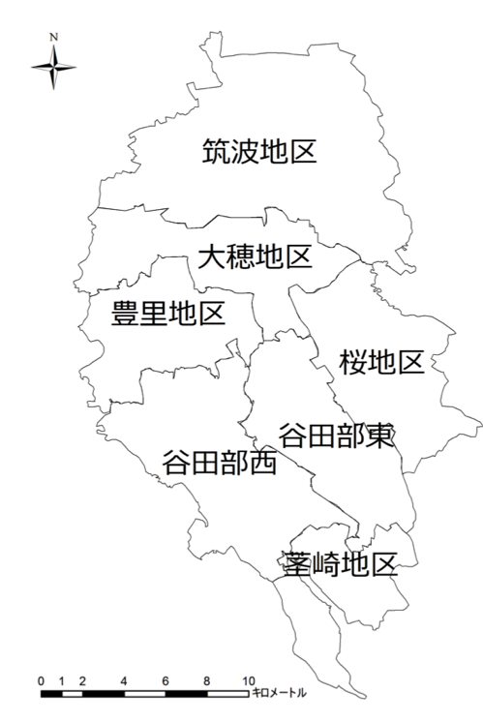
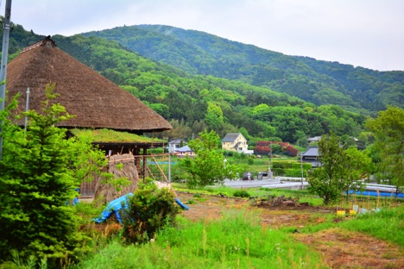
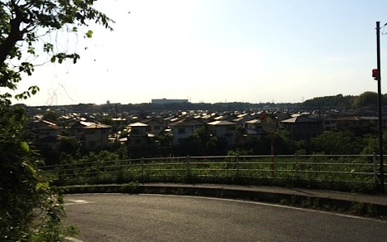
対象地設定
背景
目標
対象地設定
調査
提案
まとめ
筑波・茎崎各地区のフィールドワーク
筑波地区
茎崎地区
農村地帯
農村地帯＆新興住宅地
茎崎地区：2014年5月18日（班員撮影）
筑波地区：2014年5月 8日（班員撮影）

Slide 11
対象地設定
背景
目標
対象地設定
調査
提案
まとめ
筑波・茎崎の各区会長ヒアリングより
団塊世代の
高齢者多数
筑波地区 | 茎崎地区
農村地帯 | 農村地帯と新興住宅地の混在
高齢化率の上昇
商業施設の撤退
地域の衰退
地縁の存在 | 地縁の欠如
1970～80年代に
かけて開発された
大規模団地
子が残って
親を看る
買い物大丈夫
買い物大丈夫？

Slide 12
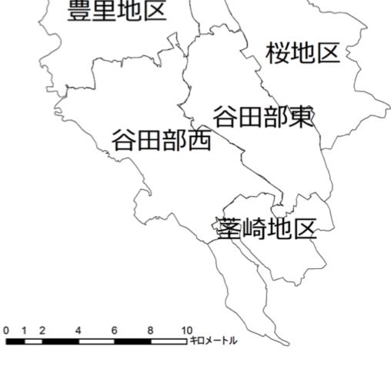
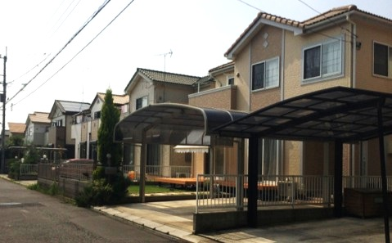
対象地設定
背景
目標
対象地設定
調査
提案
まとめ
茎崎地区森の里
■ 1977年入居開始
■ 生鮮食料品店がない
■ 自治会加入者の減少
■ 高齢化率38.1％(2014年6月現在)
全国 22.8％
茨城県 22.4％
つくば市 16.1
(2013年度末現在)
・
森の里
（歳）
森の里地区の人口比率
(2014年6月)
男性
女性
%
2014年5月18日 班員撮影
つくば市高齢者福祉計画(平成24年度〜平成26年度)

Slide 13
対象地設定
背景
目標
対象地設定
調査
提案
まとめ
動画 森の里 を流す

Slide 14
対象地設定
背景
目標
対象地設定
調査
提案
まとめ
このまま高齢化が
進行すると・・・
茎崎地区森の里
高齢化率
2010年
2014年
2040年
24％
38.1％
50％？
高齢化が進行
地縁がない
団地内に生鮮食料品店がない
・
買い物支援が必要ではないか？
森の里
平成22年国勢調査>小域集計より

Slide 15
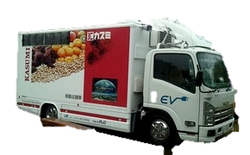
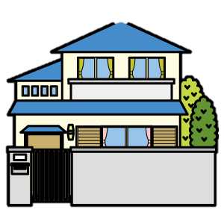
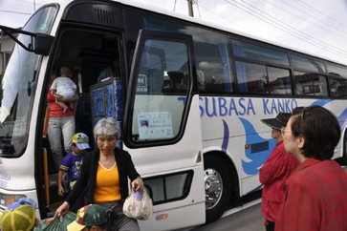
現状
背景
目標
対象地設定
調査
提案
まとめ
買い物弱者を応援する3つの方法(経済産業省)
生活協同組合
①商品を届けよう
自宅
カスミの移動販売(2013〜)
③身近な場所に
店をつくろう
例：小型スーパー
NPO法人 友の会たすけあいの
移動支援活動
②出かけやすくしよう
イオンの無料送迎バス(2013〜)
経済産業省「買い物弱者応援マニュアルver2.0」
(平成23年)

Slide 16
ヒアリング調査
背景
目標
対象地設定
調査
提案
まとめ
各ヒアリング調査について
対象者 | 調査内容
つくば市役所 | 1.つくば市の取り組み 2.買い物環境アンケート（茎崎） 3.買い物弱者問題の現状、認識
(株)カスミ ー移動販売 | 1.実施に至る経緯 2.現状と今後の展望･課題
イオンモールつくば ー無料送迎バス | 1.実施に至る経緯 2.現状と今後の展望･課題
筑波地区各区会長 (水守・臼井・洞下) | 1.現状の買い物事業 2.地区での取り組み
茎崎地区自治会長 (森の里) | 1.買い物環境の変化 2.空き家、空き店舗について
NPO法人 友の会たすけあい | 1.これまでの取り組み 2.今後の展望

Slide 17
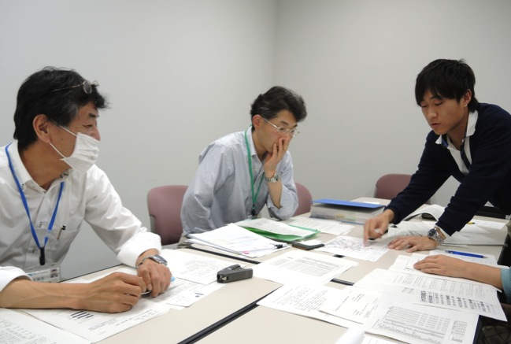
ヒアリング調査
-つくば市役所-
背景
目標
対象地設定
調査
提案
まとめ
つくば市役所でのヒアリング
つくば市役所がこれまで行ってきた成果
アンケート→危機意識を持っていたため行っていた
日時 | 5月9日 (金) 14:30～16:30
場所 | つくば市役所
対象者 | 経済部産業振興課 永田様、矢島様、宇津野様、山下様
主な内容 | つくば市の取り組み 茎崎地区における買い物環境に関するアンケート 買い物弱者問題の現状・認識
写真左から永田様、宇津野様

Slide 18
ヒアリング調査
-つくば市役所-
背景
目標
対象地設定
調査
提案
まとめ
つくば市役所の取り組み
既存商店街の
減少、衰退
地域商業の機能低下
大型住宅団地
高齢化の上昇
茎崎地区をモデル地区
地域のニーズに合った事業を考えるため
買い物環境に関するアンケート調査
2013年からの3年間は
つくば市から補助金
(株)カスミの移動販売実施
つくば市も買い物弱者問題に取り組んでいる

Slide 19
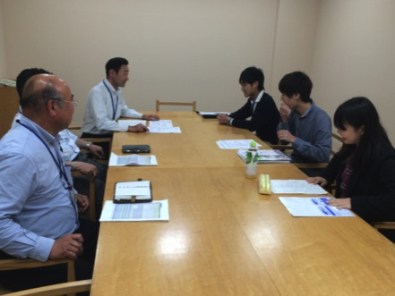
ヒアリング調査
-(株)カスミ-
背景
目標
対象地設定
調査
提案
まとめ
(株)カスミにヒアリング
日時 | 5月21日 (水) 12:50～14:30
場所 | カスミつくばセンター
対象者 | 新規事業開発 宅配事業推進部 大場様、君和田様、鈴木様
主な内容 | 移動販売開始に至る経緯 移動販売の特徴・課題 今後の展望
奥から大場様、君和田様、鈴木様

Slide 20
ヒアリング調査
-(株)カスミ-
背景
目標
対象地設定
調査
提案
まとめ
(株)カスミでのヒアリング結果
移動販売の事業化(＝黒字化)を目指している
買い物弱者問題は一主体だけでは解決できない
住民、行政…

Slide 21
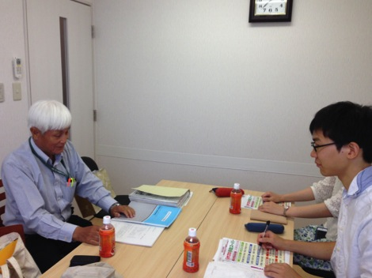
ヒアリング調査
-森の里自治会長-
背景
目標
対象地設定
調査
提案
まとめ
森の里自治会長ヒアリング
日時 | 6月2日 (月) 10:00～11:40
場所 | 森の里自治会公会堂
対象者 | 森の里自治会長 倉本様
主な内容 | 森の里地区の過去・現在の買い物環境の変化 森の里地区の住民について

Slide 22
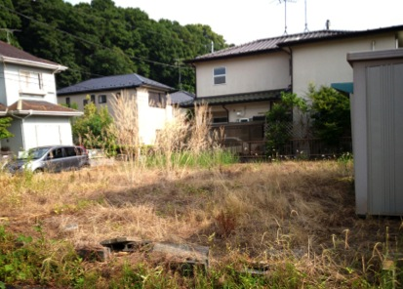
ヒアリング調査
-森の里自治会長-
背景
目標
対象地設定
調査
提案
まとめ
“空き家”情報
7.17％
森の里自治会に
約1200戸あたり86戸
森の里自治会長
倉本様
（2014年6月1日現在）
同時期に開発された
ニュータウンの空き家率
泉北NT…2.61%
千里NT…3.82％
2014年6月3日(班員撮影)
http://www4.osk.3web.ne.jp/~oreca/

Slide 23
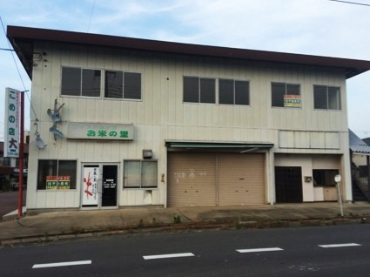
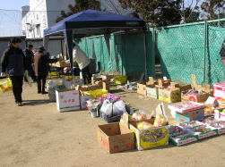
ヒアリング調査
-森の里自治会長-
背景
目標
対象地設定
調査
提案
まとめ
森の里地区の過去の事例
米屋
→テナント料8万円が高くて払えない！
市民による野菜直売所
→買い手が少ない！
ボランティアによる定期市「里の市」
→需要が少ない！
↑ 野菜直売所と米屋が
入っているテナント
2014年5月18日(班員撮影)
↑里の市の様子
http://www11.ocn.ne.jp/~outdoor2/season/season.htm

Slide 24
これまでの調査
-まとめ-
背景
目標
対象地設定
調査
提案
まとめ
▼ (株)カスミへのヒアリング
買い物弱者問題は一主体だけでは解決できない
民間、自治会、行政等が
互いに協力していくことが望ましい
▼ 森の里自治会長へのヒアリング
過去に店や定期市が存在していたが、需要が縮小し倒産
事業の参入・継続には経済的補助が必要
住民が積極的に利用することが必要

Slide 25
提案に向けて
背景
目標
対象地設定
調査
提案
まとめ
森の里ではどのような買い物支援ができるだろうか
経済産業省の「3つの支援」のメリット・デメリット
支援の方法 | メリット | デメリット
①商品を届けよう （カスミ移動販売） | 店を持たず、コストが安い 自宅近くで買い物ができる | 買い物時間が限定される
②出かけやすくしよう （イオン無料送迎バス） | 現地で様々な店舗を見て回れる | 頻度が少ない （月１回）
③店をつくろう | 時間の制約がない | 維持・運営費が高い
いつでも気軽に使えて、
いつまでも持続する支援の方法は
ないだろうか？

Slide 26
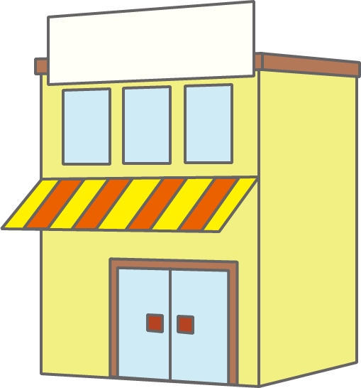
提案
-③店をつくる-
背景
目標
対象地設定
調査
提案
まとめ
商品を配送
家賃補助
配送費補助
スーパー森の里
http://www.icapsule.leyline.jp/illust/078.png
つくば市
運営費負担
買い支え
店舗運営のためには
民間・行政・住民３主体の負担が必要！
住民

Slide 27
アンケート調査
背景
目標
対象地設定
調査
提案
まとめ
森の里地区住民にアンケート調査
調査名 | 買い物環境に関する 地域住民アンケート
調査対象 | 森の里地区全世帯 <全数調査>
配布・回収方法 | ポスティング
配布実施期間 | 2014年6月3日(火)【配布】 〜6月7日(土)【回収】
配布部数 | 1100部
回収部数(回収率) | 156部(14.2％)

Slide 28
アンケート調査
-(1)買い物の現状について-
背景
目標
対象地設定
調査
提案
まとめ
買い物の移動手段(n＝143)
（人）
車を利用する人が多い！
買い物頻度(n＝153)
ほとんど行かない 0.5%
その他
0.5%
ほぼ毎日
22%
週に2,3回
58%
週に1回
18%
月に1回 1%
現在は、車の利用により買い物には不自由していない

Slide 29
アンケート調査
-(2)買い物支援の実現について-
背景
目標
対象地設定
調査
提案
まとめ
買い物支援サービスの利用アンケート
※事前
「移動販売を利用しますか？」
現在
「移動販売を
利用したことがありますか？」
56人/150人中
利用
したい
なるべく
利用したい
あまり
利用しない
利用
しない
約37％
全体の約56％
「利用する」と言っていても
本当に利用するとは限らない
※つくば市によるアンケート
2012年度森の里地区にて実施

Slide 30
アンケート調査
-(2)買い物支援の実現について-
背景
目標
対象地設定
調査
提案
まとめ
提案「店をつくる」に向けて
自宅から楽に歩いて行ける場所に
空き家を利用した店舗ができた場合（n=153）
あまり利用しない 11%
まったく利用しない
2%
よく
利用する
19%
たまに利用する
57%
わからない
11%
全体の約75%

Slide 31
アンケート調査
-(2)買い物支援の実現について-
背景
目標
対象地設定
調査
提案
まとめ
買い物支援サービスの利用状況
(n=150)
※複数回答
サービスを利用したことが
無い理由（n=75）
サービスの存在を知らなかった
利用の仕方が
わからない
その他
現状、買い物に
不便していない
店をつくっても本当に利用してくれるのか？
全体のうちの半分も！

Slide 32
アンケート調査
-まとめ-
背景
目標
対象地設定
調査
提案
まとめ
現実
買い物に困る状況でなければ、
買い物支援サービスは利用されない
将来、買い物に困ることになるのは確実・・・
困ってから考えていては遅いのでは？

Slide 33
提案
-④第4の支援-
背景
目標
対象地設定
調査
提案
まとめ
経済産業省の「３つの支援」に加え、
第４の支援【住民の意識を変えよう】
意識を変える
映像媒体による意識改革
行動を変える！
いまは大丈夫でも
将来、あなたも買い物弱者！？
意識啓発のための動画作成！→のちほど！

Slide 34
まとめ
背景
目標
対象地設定
調査
提案
まとめ
三位一体の協力
第４の支援策
買い物弱者を応援する
3つの方法
住民
危機意識を基に
自発的な行動
①出かけやすくしよう
②商品を届けよう
③店をつくろう
④住民の意識を変えよう
ハード的
支援
行政
買い物支援施策
民間
社会貢献活動
ソフト的支援
三つの支援策の実現には
三位一体の協力が必要？
ハード的支援+ソフト的支援
出典：経済産業省「買い物弱者応援マニュアルver2.0」(平成23年)

Slide 35
参考文献
経済産業省「買い物対策支援について」
http://www.meti.go.jp/policy/economy/distribution/kaimonoshien2010.html (2014/アクセス)
谷口守、森英高(2013)「被災地に見る移動販売の利用実態とその今後について」『第33回交通工学研究発表会論文集』No.45,pp.239-244.交通工学研究会
内閣府「高齢社会白書」
http://www8.cao.go.jp/kourei/whitepaper/index-w.html(2014/アクセス)
つくば市「統計つくば」
http://www.city.tsukuba.ibaraki.jp/14278/14279/14412/010572.html (2014/アクセス)
つくば市「平成20年度 市民意識調査報告書」
https://www.city.tsukuba.ibaraki.jp/14278/14279/5492/005497.html (2014/アクセス)
つくば市「空き家等の適正管理は所有者・管理者の責任です」
https://www.city.tsukuba.ibaraki.jp/14211/14248/14913/014914.html (2014/アクセス)
茎崎町(1994)「茎崎町史」茎崎町史編さん委員会

Slide 36
それではご覧ください

Slide 37
提案
-④第4の支援-
動画 フードデザートを流す

Slide 38
謝辞
今回の実習の中で、多くの方にご協力頂きました。
心より感謝申し上げます。
つくば市役所
経済部 産業振興課
永田様、矢島様、宇津野様、山下様
カスミ
新規事業開発 宅配事業推進部
大場様、君和田様、鈴木様
イオンモールつくば店 原様
NPO友の会たすけあい 鷺様
筑波地区
臼井区会長 杉田様
水守区会長 馬場様
水守区会役員 木村様
洞下区会長 古宇田様
茎崎地区
森の里自治会長 倉本様
アンケート協力
森の里の住民のみなさま
ご清聴ありがとうございました

Slide 39
“3つの支援”について
元ある支援の強化では足りないのか？
移動販売以外にもセブンミールなど民間が既に行っている
イオン無料送迎バス
「足りてない」のアンケートの声
→イオン側『今の方法で利用者増加を目指したい』
①商品を届けよう
②出かけやすくしよう
「店をつくろう」の支援の優先度が高いのでは？

Slide 40
ヒアリング調査
-NPO友の会たすけあい-
NPO法人 友の会たすけあいにてヒアリング
NPO法人 友の会
たすけあいとは？
茎崎地区を中心に、
外出が困難な高齢者や障害者に向けて、
移動支援活動(有償)を行っている
1997年から
日時 | 6月3日 (火) 10:15～11:45
場所 | 茎崎高齢者交流センター内 友の会たすけあい事務所
対象者 | 友の会たすけあい 理事長 鷺様
主な内容 | 友の会たすけあいの活動状況について 茎崎地区の買い物環境について

Slide 41
ヒアリング調査
-NPO友の会たすけあい-
利用者の買い物環境
老老家族（高齢者夫婦のみ）や独居老人が多い
利用者の声
車が使えない
移動販売の場所が遠い・・・
イオンのバスは月に1回・・・
利用者の中には高齢化率5割を超える地区に住む人も…
今後、さらに利用者の要望は増加するだろう

Slide 42
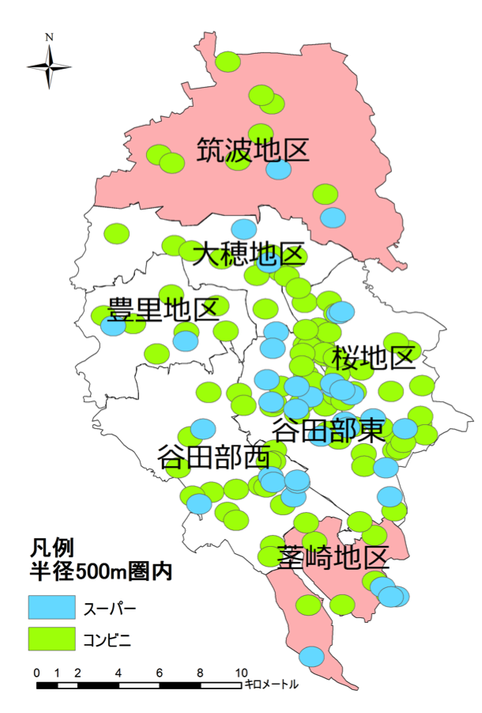
商業施設について
つくば市内の商業施設
農林水産省
食料品アクセスマップ参照
■ 商業施設から半径約500m圏内
■ 商業施設→コンビニ・スーパー
筑波地区・茎崎地区において
商業施設が少ない
http://cse.primaff.affrc.go.jp/katsuyat/

Slide 43
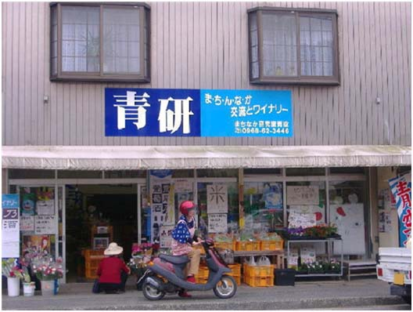
事例調査
事例紹介
「青研」（熊本県荒尾市）
→半径300m圏内の
高齢者をターゲットとした
ミニスーパーマーケット
得られた成果
▽対象商圏はわずか150世帯ながら、日販10万円を達成
▽歩いてくる高齢者向けに生鮮品をそろえている
▽レジでの会話がコミュニケーションの機会になっている
http://www.city.arao.lg.jp/life/pub/Detail.aspx?c_id=24&id=919&pg=1&type=list

Slide 44
店舗運営モデル
ランニングコスト
家賃 | 80,000円/月
光熱費 | 60,000円/月
人件費 | 150,000円/月
カスミの負担
つくば市の負担
住民の負担
配送にかかる
・人件費
・車両費
・燃料費
家賃補助
40,000円/月
・家賃 40,000円/月
・光熱費 60,000円/月
・人件費 150,000円/月
・カスミの配送費補助
200,000円/月
森の里の人口は
約3,000人
合計: 450,000円/月
月150円を全住民が負担すれば常設店が運営できる！

Slide 45
店舗運営モデル
カスミ
Ｘ円で卸す
（自社スーパーでの
販売価格）
スーパー森の里
売り上げ目標 | 月販２５０万円
 | 日販10万円
Ｘ円で販売
アンケート結果から・・・
週２回以上買い物に行く人は全体の８０％
森の里の人口から推計すると約2400人
http://www.kaisha-logo.com//
売り上げ目標を達成するために・・・
2400人の約25%、625人が週1回、1000円森の里スーパーで買えばよい！
住民
http://okasanta.co.uk/

Slide 46
今後の課題
行政がある特定の民間企業を支援するということは・・・
行政
民間A
民間B
ウチの経営は苦しいのに…
買い物支援事業の実施
買い物支援事業の開始・継続には行政の役割が重要だが
民業圧迫とならないようバランスが求められる

Slide 47
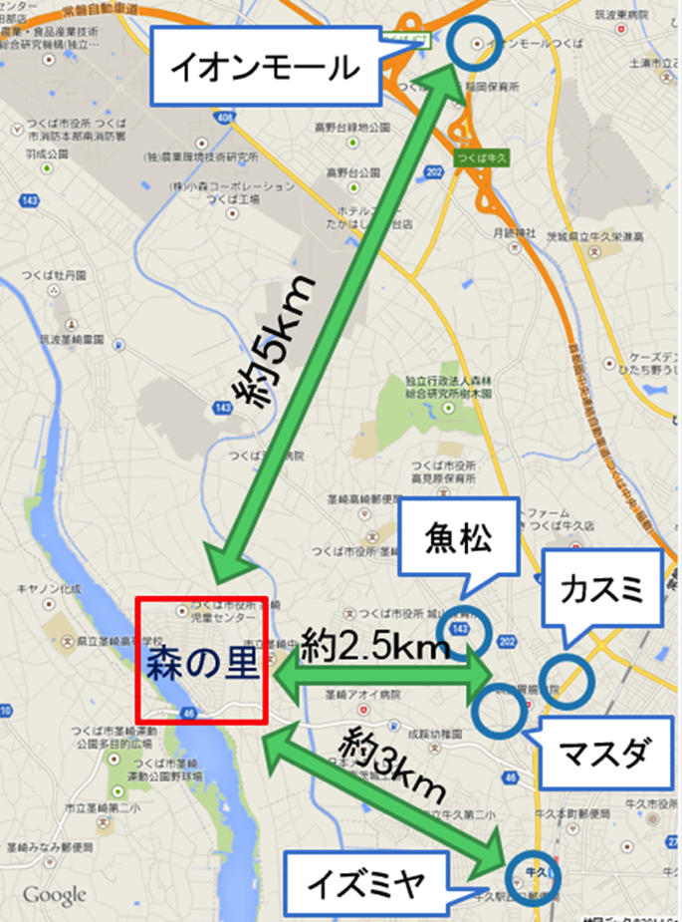
アンケート調査
-(1)買い物の現状について-
背景
目標
対象地設定
調査
提案
まとめ
よく買い物に行く場所 上位５店(n＝146)
徒歩では
行けない距離
（店）

Slide 48
提案
-③店をつくる-
背景
目標
対象地設定
調査
提案
まとめ
自宅から歩いていける距離に、空きテナント・空き家を活用した食料品の常設店舗をつくる
住民
運営参加・運営費負担や
買い支えをする
住民・行政・民間の三位一体
民間
カスミが店に
商品をおろす
行政
つくば市が運営費の一部を補助する

Slide 49
アンケート調査
-(1)買い物の現状について-
背景
目標
対象地設定
調査
提案
まとめ
買い物頻度(n＝153)
買い物に週2回以上行く人
約80％
買い物に週１回以下しか
行かない人
現在の買い物頻度で
不便していない
現在は、車の利用により買い物には不自由していない

Slide 50
買い物頻度(n=155)

Slide 51
買い物への移動手段（n=143）

Slide 52
買い物頻度が少ない理由(n=47)

Slide 53
買い物支援サービスを利用しない理由（n=75）

Slide 54
空き地・空き家の活用法（n=147）

Slide 55
空き家・空き地の 活用法として望ましいもの(n=75)

Slide 56
徒歩圏内に食料品の常設店舗が開設(n=153)

Slide 57
店ができたら価格を重視するか(n=147)

Slide 58
店ができたら品質を重視するか（n=150）

Slide 59
店ができたら品揃えを重視するか(n=148)

Slide 60
店ができたら接客・サービスを重視するか(n=142)

Slide 61
店ができたら営業日・時間を重視するか(n=146)

Slide 62
店ができたら住民との交流を重視するか（n=131）

Slide 63
店舗の運営にどのような形で参加したいか(n=139)

Slide 64
年齢(n=154)

Slide 65
職業(n=156)

Slide 66
世帯構成（n=150）

Slide 67
居住年数(n=154)

Slide 68
車の利用(n=156)

Slide 69
ネットは利用するか(n=149)

